Slide 1
DEPARTAMENTO DE LAVANDERÍA
Integrantes:
David bernal
Yuly Aguirre
Cristian
Wilmer

Slide 2
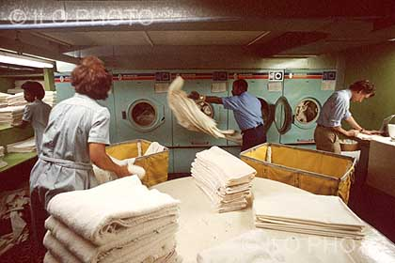
OBJETIVO PRINCIPAL
Es el departamento que desarrolla los procesos de servicio de lavado de ropa del huésped y los servicios internos del hotel a través del servicio del lavado de la lencería, mantelería y uniformes del personal.
Algunos hoteles dan servicio de lavandería y tintorería a otros hoteles pequeños, lo que les permite un mayor porcentaje de utilización de su capacidad instalada.

Slide 3
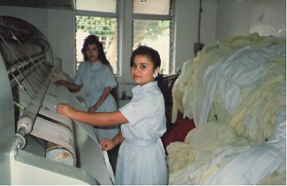
FUNCIONES PRINCIPALES
Control e inventario de toda la ropa del hotel
Lavado planchado y reparación de dicha ropa
SERVICIO DE LAVANDERIA PARA CLIENTES

Slide 4
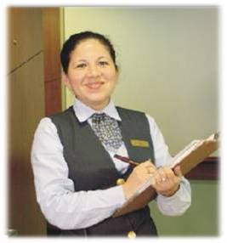
CARGOS A LOS HUESPEDES POR LOS SERVICIOS Estos cargos son efectuados por el jefe de valets, el valet el jefe de lavandería, según lo determine la organización en cada hotel. Este cargo está calculado con base en la ropa lavada anotada en la lista de huéspedes.

Slide 5
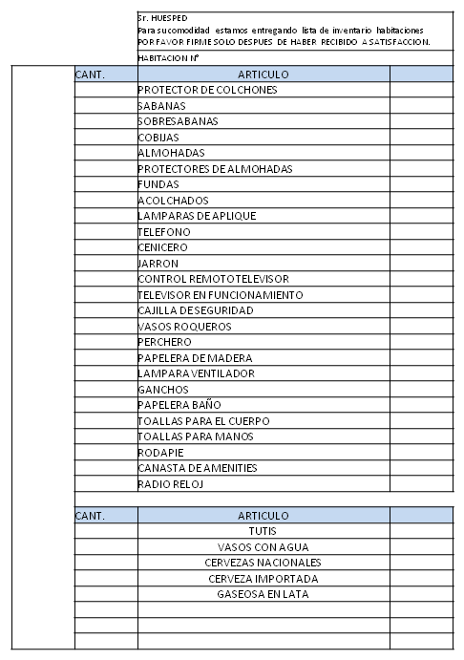
REPORTE DE CARGOS DEL DIA : Con base en los cargos realizados durante el día, el jefe de valets elabora este reporte que deberá contener un resumen de todos los cargos hechos a los huéspedes, para así calcular el total de las ventas por la lavandería y la tintorería.
ANALISIS MENSUAL DE RESULTADOS:Diariamente se deben llevar estadísticas de las cantidades de ropa, lavadas y planchadas de cada departamento. Al finalizar el mes se elaboran los resúmenes de las prendas lavadas y se levantan inventarios de los productos, para conocer la cantidad de estos que se utilizaron durante el mes.

Slide 6
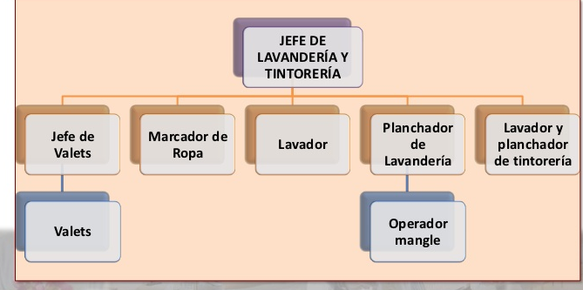
ORGANIGRAMA DE LAVANDERIA

Slide 7
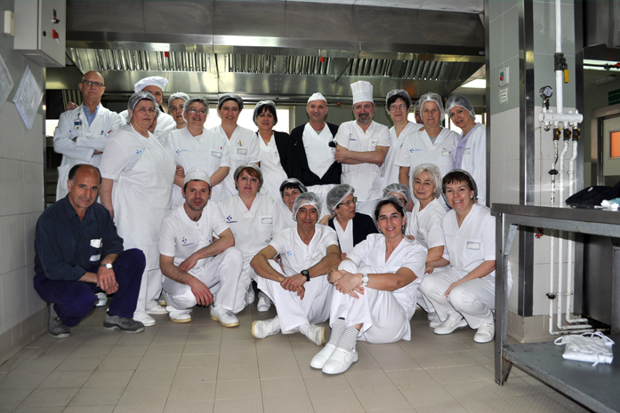
PERSONAL DE LAVANDERIA PERFIL:
Este personal suele ser polivalente; es decir, capaz de realizar cualquier tipo de tarea concerniente a lavandería.
Imagen del personal ( higiene y uniformidad)
Conocimiento sobre el funcionamiento de la maquinaria de lavandería.
Conocimiento de los distintos tipos de tejidos
Conocimiento de los productos de limpieza y desmanchado, así como de las técnicas para su utilización sobre los distintos tejidos
Saber cocer a mano y a maquina
Actitud para trabajar en equipo

Slide 8
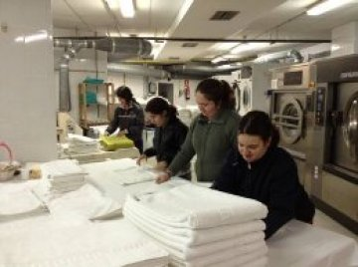
FUNCIONES: Clasificar y controlar la ropa sucia entregada por los distintos departamentos. Entregar la ropa sucia a los distintos departamentos. Recoger los uniformes sucios y entregarlos limpios. Separar las prendas que presentan algún tipo de desperfecto para repararlas si es posible, y no darlas de baja. Lavado, secado, planchado y plegado de toda la ropa del hotel Limpieza de las instalaciones de lavandería.

Slide 9
EL PERSONAL Y SUS FUNCIONES
Dependiendo de la estructura y funcionamiento del hotel, el personal de este departamento trabajara a las órdenes de la gobernanta o tendrá autonomía propia. En algunos establecimientos habrá dos encargadas, una de lavadero y otra de lencería, y en otros habrá una sola encargada de todo el departamento, que tendrá a sus órdenes al resto del personal, al cual le encomendará su trabajo.
Encargada de lencería y lavandería : Es la persona designada por la gobernanta o por dirección para gestionar y dirigir el área de lavandería-lencería.
Lenceras, costureras, lavanderas y planchadoras
Deberá tener el siguiente perfil:
- Capacidad para adaptarse a los criterios de la gobernanta y colaborar con ella (En el caso de que esta, no sea la encargada del departamento.)
- Capacidad para trabajar en equipo.
Debe tener amplios conocimientos sobre maquinaria, tejidos, productos de limpieza y desmanchado, así como conocimientos de las técnicas de aplicación de los productos en los distintos tejidos.

Slide 10


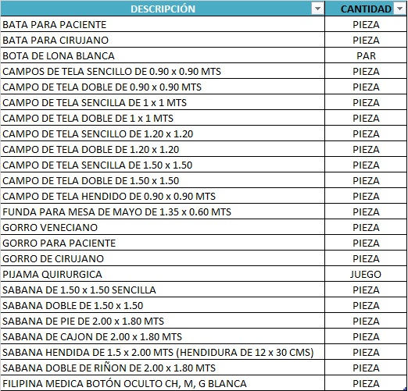
INSTRUCCIONES PARA UTILIZAR EL SERVICIO DE LAVANDERIA
NOTA
El cliente dispondrá en su habitación de un impreso donde figuraran los precios establecidos para cada una de las prendas que se limpian en el hotel y las instrucciones que el huésped deberá seguir.
Cuando la ropa necesite un tratamiento especial, lo habitual es que la gobernanta, mediante el departamento de conserjería, envíe las prendas a una tintorería y ésta pase la factura al sub departamento de mano corriente para su posterior cargo en la cuenta del cliente.

Slide 11
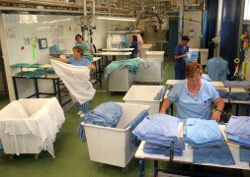
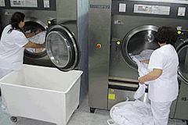
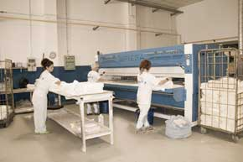
PROCESOS DE LAVADO
LAVADO
EL PLANCHADO
EL SECADO

Slide 12
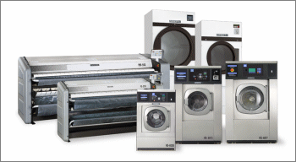
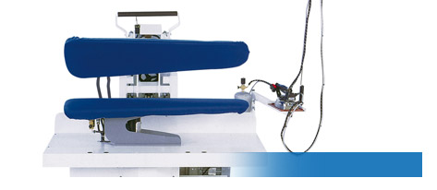
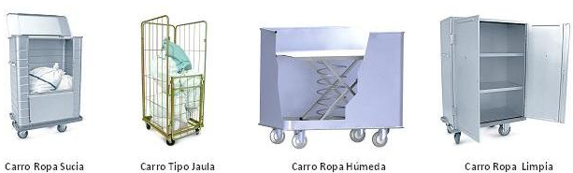
EQUIPOS PARA EL LAVADO
Lavadoras: son cada vez más sofisticadas, pensadas para efectuar procesos de lavado rápidos con poco consumo y de forma muy automática, lo que supone poca manipulación con el consiguiente ahorro de tiempo y salario.
Secadora
Calandras
Planchas
Dobladoras
Equipamiento complementario
Lencería

Slide 13
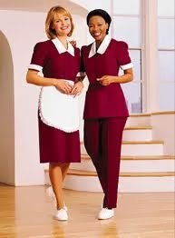
DEPARTAMENTO DE LAVANDERÍA EN UN HOTEL
Departamento Ama de llaves
Tiene como actividades específicas la limpieza y presentación de las habitaciones, áreas públicas y áreas de servicio del hotel, así como el control de la ropa de las habitaciones, la mantelería, los uniformes y suministros necesarios para su operación.

Slide 14
ORGANIGRAMA Y FUNCIONES
El departamento de Ama de Llaves se encuentra ubicado en el organigrama de un hotel dentro de la División Cuartos. Al mando del departamento está el Ama de Llaves, quien reporta al gerente de División Cuartos; aunque en algunos hoteles, reporta directamente a la Gerencia General, lo usual es que el departamento se ubique dentro del área de División Cuartos. El ama de llaves tiene bajo su mando al siguiente personal:
Asistente de Ama de Llaves.
Supervisor de piso.
Jefe de áreas públicas.
Supervisor de áreas públicas.
Camaristas.
Mozos (de piso, de ropería y de áreas públicas).
Encargado de ropería.
Encargado de uniformes.
Costurera.
Secretaria.

